Slide 1
Mikroservisler ve Python
Mikroservis tabanlı web sitesi.

Slide 2
WEB SERVİSLER
Verilerinizi web sayfanız dışında tüm cihazlara göndermek istediğinizde devreye Web Service kavramı girer. Web Service ile platform bağımsız tüm cihazlara veri aktarımı gerçekleştirilir.
Facebook’da mesajlaşırken karşılıklı olarak mesajların hem web sayfasına hemde Facebook Messenger uygulamasına gelmesini Web Service sağlar. Messenger uygulaması, Android, IOS, Wİndows Phone işletim sistemli cihazlarda çalışması Web Service kavramının gücünü kanıtlamaktadır.

Slide 3
WEB SERVİSLER
SOAP SERVİSLER
SOAP(Simple Object Access Protocol) en temel anlamda, internet üzerinden küçük miktarda bilgileri yada mesajları aktarma protokoludur. SOAP mesajları XML formatındadırlar ve genellikle HTTP(Hyper Text Transfer Protocol) protokolu(bazende TCP/IP) kullanılarak gönderilirler. SOAP ,XML tabanlı kullanıma mecbur bırakır. Bu konuda esnek değildir.
2. REST SERVİSLER
Rest, client-server arasındaki iletişimin HTTP protokolü sayesinde kolay ve hafif bir şekilde yapılmasını sağlayan bir mimaridir. Rest mimarisinde SOAP servislerden ayrışarak response tipi olarak JSON, HTML, XML gibi bir çok formatta çalışabilirler. Yapısının az yer kaplaması ve bir çok mobil platformda kullanışlı olmasından dolayı response tipi olarak JSON kullanılmaktadır.

Slide 4

MİKROSERVİSLER
Mikroservis mimarisinin basitçe bir tanım yapacak olursak; bir sistemin, her biri bağımsız olarak
çalışan ve açık protokoller (örneğin http) vasıtasıyla birbiri ile iletişim kuran küçük servislere ayrılmasıdır.
Mikroservisler bir teknoloji değildir, bunun yerine bir yazılım mimarisi, uygulama ve hizmetler
tasarlamaya yönelik bir yaklaşımdır. Yaklaşımın amacı, bir uygulamayı tek bir monolitik varlık olarak
oluşturmak yerine, gerekli işlevselliği birbiriyle iletişim kuran daha küçük ve bağımsız olarak
dağıtılabilir hizmetler koleksiyonuna bölmektir.

Slide 5
Mikroservislerin Temel Özellikleri Nelerdir ?
Decoupling — Bir sistemdeki servisler büyük ölçüde birbirinden bağımsızdır.
Componentization — Mikroservisler, kolayca değiştirilebilen ve versiyonları artırılabilen bağımsız bileşenlerdir.
Business Capabilities — Bir mikroservis basit bir yapıdadır ve tek bir göreve odaklanır.
Autonomy — Geliştiriciler ve ekipler birbirlerinden bağımsız olarak çalışabilir, böylece hızlıca geliştirme ve test süreçleri yürütülebilir.
Continuous Delivery — Yazılım geliştirme, test etme ve onaylama sistematik otomasyonu ile sık sık yazılım sürümlerini canlıya almaya otomatik bir biçimde izin verir. Servisler ayrı ayrı deploy edilebileceği için, deployment süresi kısalır ve maliyet zamanla azalır.
Decentralized Governance — Standart bir teknoloji veya yapıyı zorunlu kılmadığı anlamına gelir. Geliştiriciler, sorunlarını çözmek için en iyi teknolojiyi seçme özgürlüğüne sahiptir.
Agility — Mikroservisler çevikliği destekler. Herhangi bir yeni özellik hızla geliştirilip sisteme adapte edilebilir.

Slide 6
Mikroservis Mimarisi Nasıl Olmalıdır ? Mikroservis Mimarisinin Avantajları Nelerdir ?
Mikroservisler farklı makinelerde çalışabilir ve tüm servisler birbirleriyle kendi başlarına iletişim kurabilir
olmalıdır. Yeni bir servis diğer servislerde bir değişikliğe neden olmadan geliştirilebilir ve deploy edilebilir
olmalıdır.
Bağımsız Deployment -Servisler birbirinden bağımsız olarak, herhangi bir platformda ayrı ayrı deploy
edilebilir. Her bir servis bağımsız olarak geliştirilebilmeli, test edilebilmeli, deploy edilebilmelidir. Böylece
uygulamanın kalitesi ve esnekliği artar.
Bağımsız Geliştirme — Tüm mikroservis kendi işlevselliğine göre kolayca geliştirilebilir.
Herhangi bir servisteki sorun, diğer servisleri etkilemez, böylece kullanıcılar diğer servisleri kullanabilir
konumda olur.
Hata İzolasyonu — Projenin herhangi bir servisinde oluşacak bir sorun, projenin diğer servislerini
etkilemeyeceği için, sistem hala çalışmaya devam eder.
Ölçeklenebilir — Her bir bileşen kendi ihtiyacına göre ölçeklenebilir, tüm bileşenleri ölçeklendirmeye
gerek yoktur.
Teknoloji Çeşitliliği — Aynı projenin farklı servislerini geliştirirken farklı diller ve teknolojiler kullanılabilir.

Slide 7
Mikroservislerin eksiklikleri ve dikkat edilmesi gereken noktaları nelerdir ?
Her bir mikroservis için ayrı bir derleme, dağıtım ve sürüm iş akışı gerekir. Bu nedenle, kurulum iş akışının otomatik hale getirilmesini sağlamak önemlidir, aksi takdirde operasyon ekipleri için artan iş yükü demektir.
Her bir servisi ayrı ayrı izlenebilir ve bakımı yapılabilir olmalıdır.
Mikroservisler, yapılandırma sistemindeki iş yükünü arttırır. Harici servislerin yapılandırılması genellikle servisler arasında paylaşılır ve servis sayısı arttıkça zaman alıcı bir iş haline gelebilir.
Yeni özelliklerin mevcut hizmetlerin işlevselliği bozulmadığından emin olmak için uygulama düzeyinde testler önem vermek gerekir.
Her hizmetin kendi sürümleri, yayın planı ve yayın döngüleri olduğu için dokümantasyon çalışması daha fazladır.
Bağımlılığı azaltmak için kod tekrarı yaşanabilir, ancak performans göz önüne alındığında bu kod tekrarları göz ardı edilebilir.
Bağımsızlık mikroservislerin temelini oluşturan en önemli etmen olarak göze çarpmaktadır. Bağımsız geliştirme, bağımsız programlama dili, bağımsız veritabanı, bağımsız teknoloji, bağımsız test edilebilme, bağımsız deploy edilebilmeli özellikleri mikroservis temelini oluşturmaktadır.

Slide 8
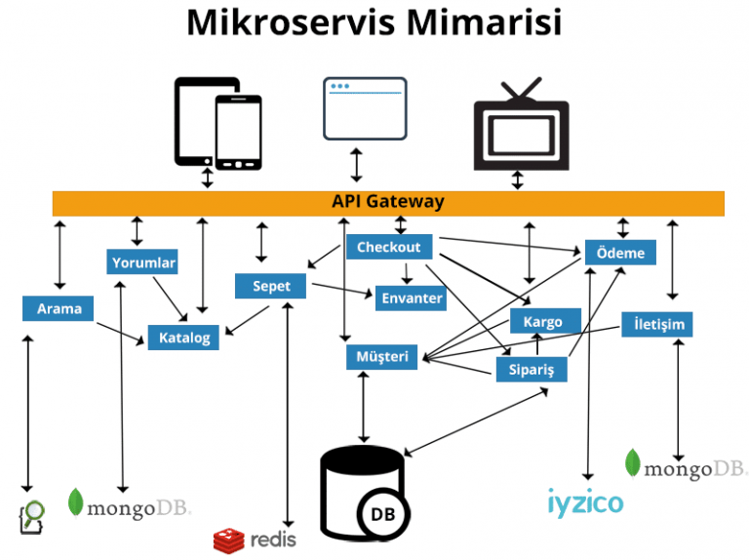
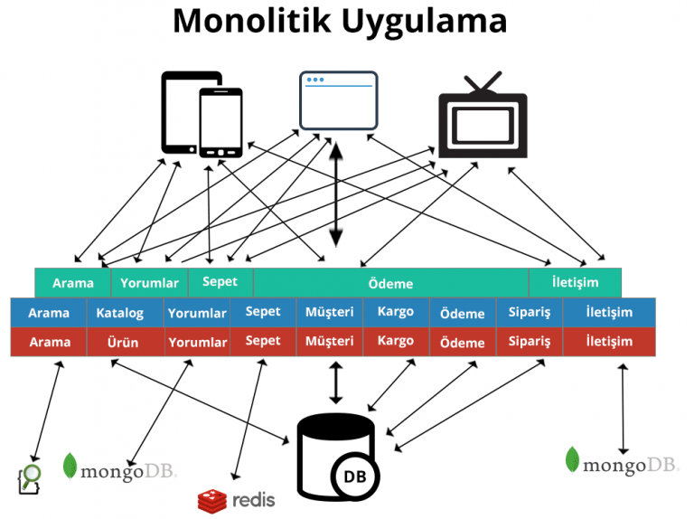
Mikroservisler küçük, bağımsız, bütün sistemin fonksiyonel yapısı etrafında inşa edilmiş uygulamalardır. Birbirleriyle çalışmaya ihtiyaç duydukları zaman açık protokoller üzerinden birbirleriyle serbestçe iletişim kurarlar. Genellikle bir ya da iki kalıcı teknolojiyle (mongoDB, redis vb) desteklendiklerinden bu teknolojiye en uygun programlama dili ile geliştirilebilirler.
API Gateway ,günümüzde birden fazla client teknolojisi (browser, mobil cihazlar, TVler) servislerimizi kullanmak istiyorlar. Bu clientların servislerimize direk erişmesi birçok probleme sebebiyet verebilir. Bu sebepten ötürü servislerimiz ve clientlar arasındaki bağlantıyı API Gateway ismini verdiğimiz bileşen üzerinden yapıyoruz.

Slide 9

DOCKER
Docker en net tanımlamayla open source bir ‘container’ teknolojisidir. Docker, aynı işletim sistemi üzerinde, yüzlerce hatta binlerce birbirinden izole ve bağımsız containerlar sayesinde sanallaştırma sağlayan bir teknolojidir. Web uygulamalarımızın kolayca kurulumunu, testini, çalışmasını ve deploymentını sağlar. Bunun yanında sunucu maliyetlerini önemli ölçüde azaltır.

Slide 10
DOCKER
Container: Docker Daemon tarafından Linux çekirdeği içerisinde birbirinden izole olarak çalıştırılan process’lerin her birine verilen isimdir.
Image: Containerlar layer halindeki Image’lardan oluşur. Docker Image ise containerlara kurulacak ve run edilecek olan uygulamaların veya OS’lerin image dosyalarıdır. Örnek verecek olursak mysql, mongodb, redis, ubuntu, mariadb.. Fakat burada şöyle bir ayrıntı var. Aslında container içerisindeki imagelerin içeriklerinin ve tanımlamalarının gerekli tutulduğu bir dosya var. Bu dosyamızın adı: Dockerfile. Tamamen bu isimde, ne büyük ne de küçük harflerden oluşan, bir bakıma containerlar içindeki imagelerın registration’ını yapan bir dosya. Burda önemli nokta şu: Her bir image Dockerfile dediğimiz bu dosyanın altında tanımlanması zorunlu.
Docker Compose:Compose, birden fazla containere sahip docker uygulamalarını tanımlamak ve çalıştırmak için kullanılır. Compose ile uygulamanızın servislerini configure etmek için bir YAML dosyası kullanılır. Ardından, tek bir komutla configure ettiğiniz ayarlar ile tüm servislerinizi oluşturup ve başlatabilirsiniz.

Slide 11
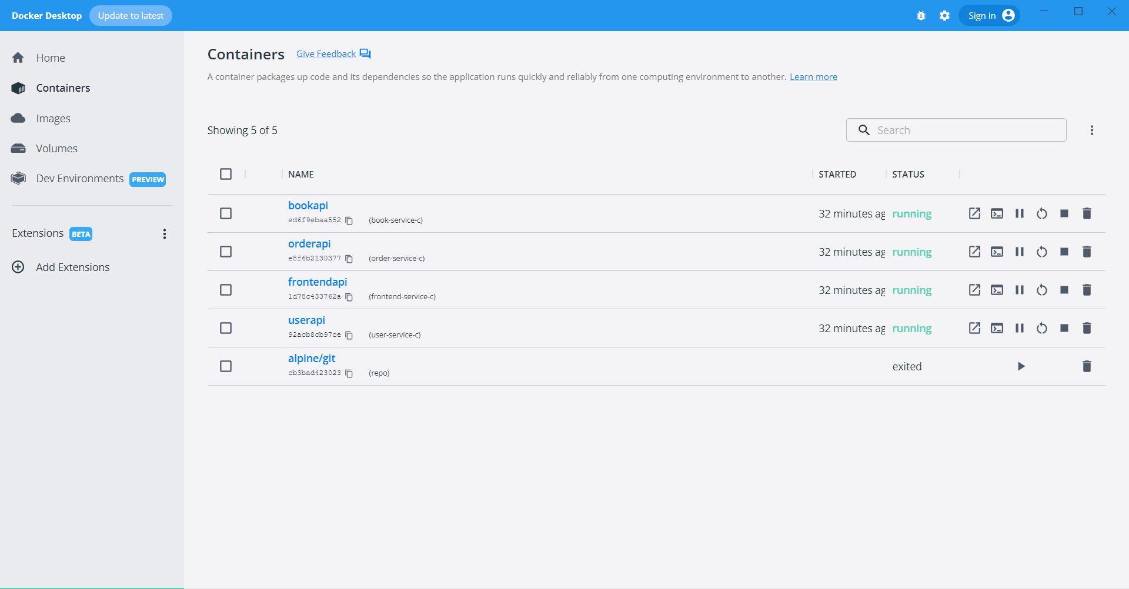

Slide 12
User Service
01
Book Service
02
Frontend Service
Order Service
PROJE ADIMLARI
04
03
Docker
05
Docker Compose
06
Kullanıcı oluşturma,giriş ve çıkış yapma, kullanıcıları görüntüleme
Ktap bilgilerini siteye yükleme, sitedeki kitapları görüntüleme
Site tasarımı, servislerin konfigürasyonu
Sipariş ekleme,görüntüleme
Docker kurulumu
Gerekli servislerin haberleşmesi ve yönetilmesi

Slide 13
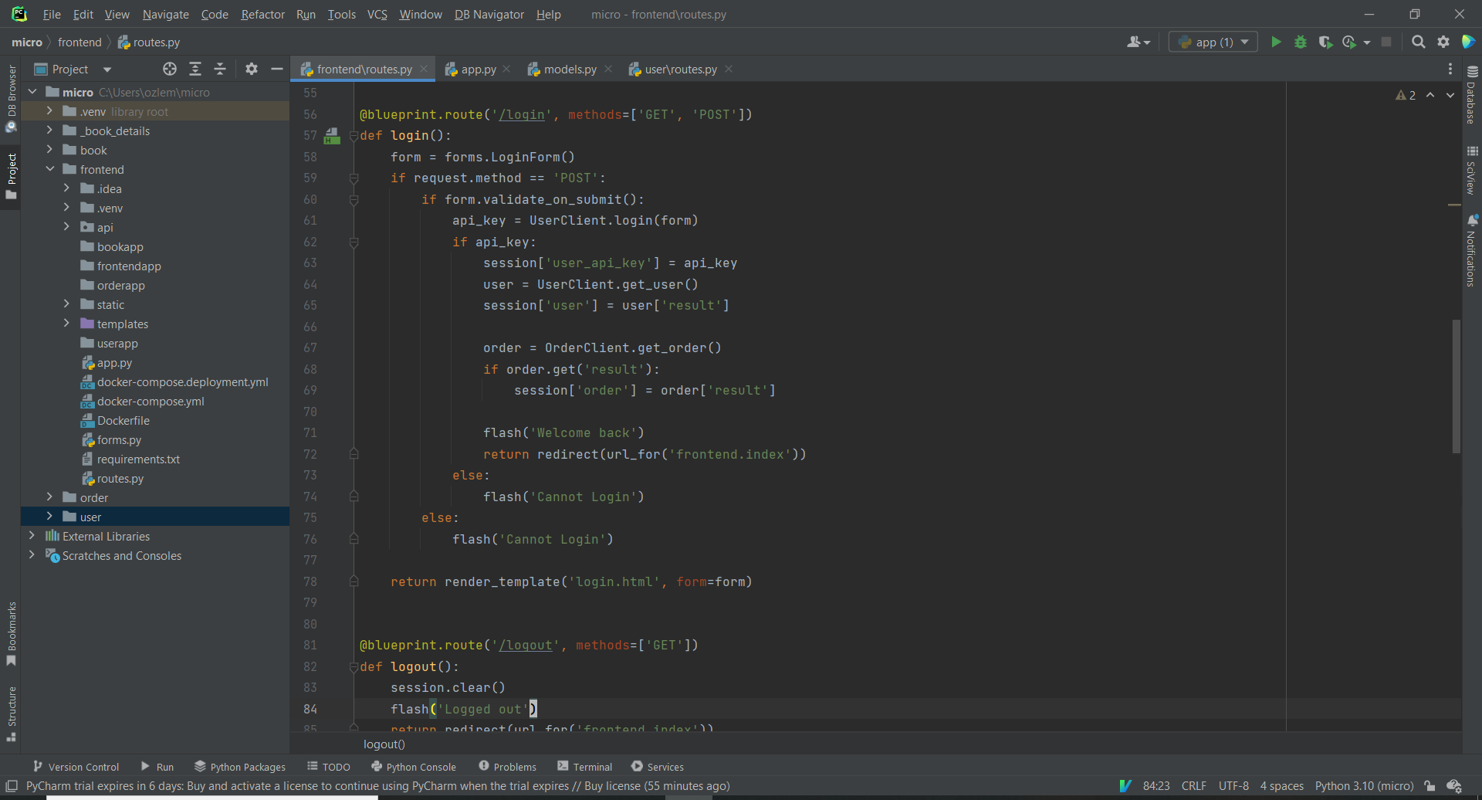

Slide 14
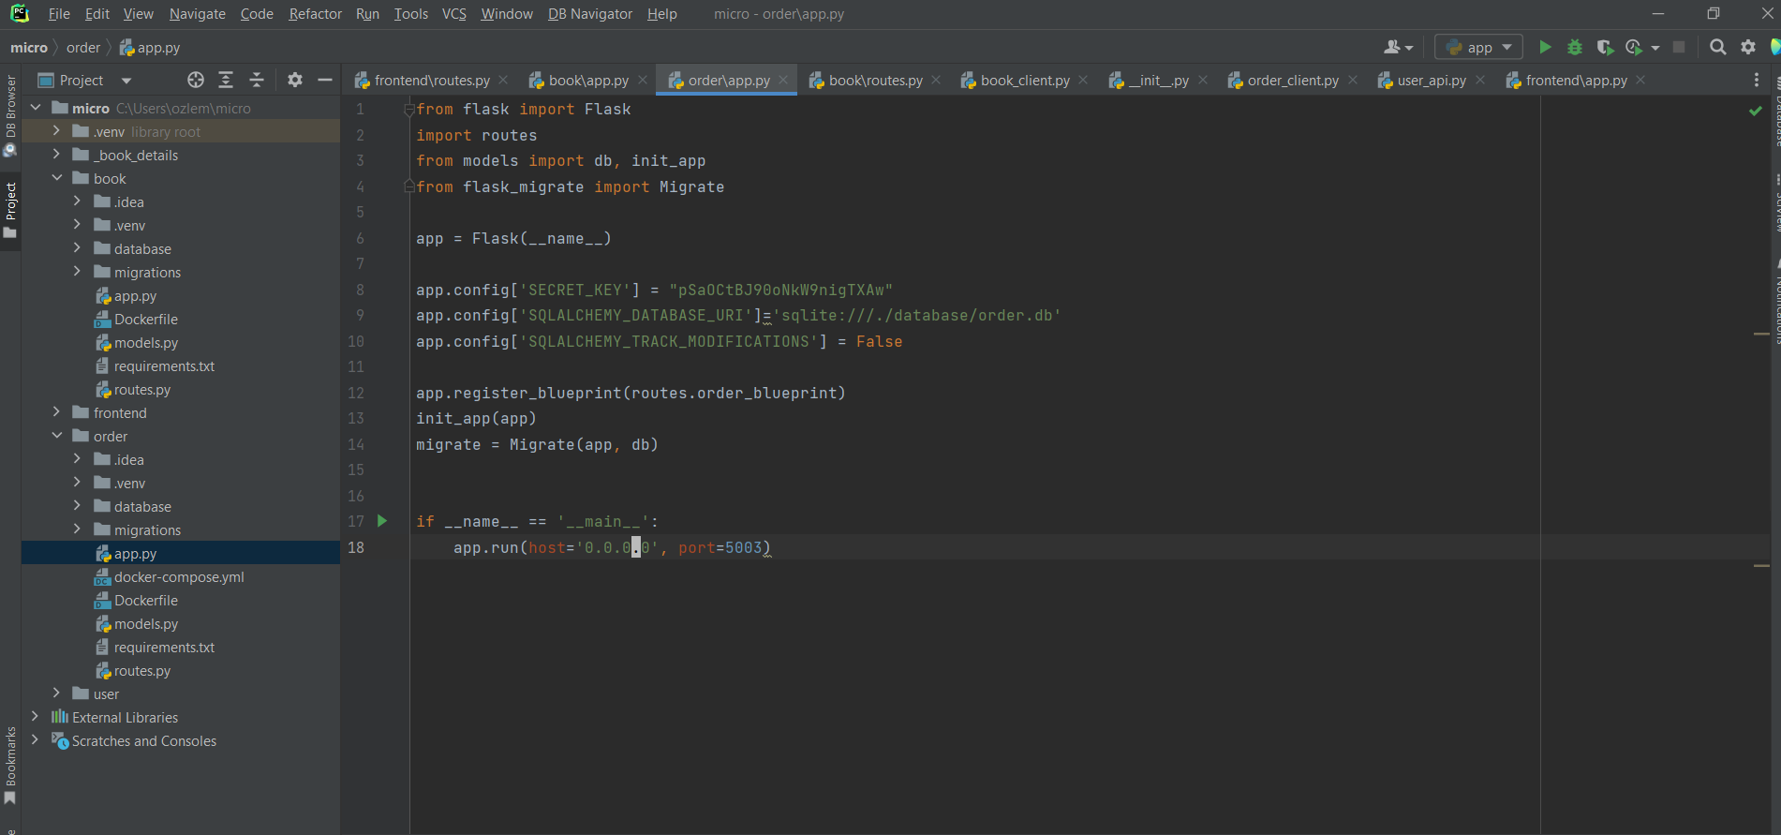

Slide 15



Slide 16
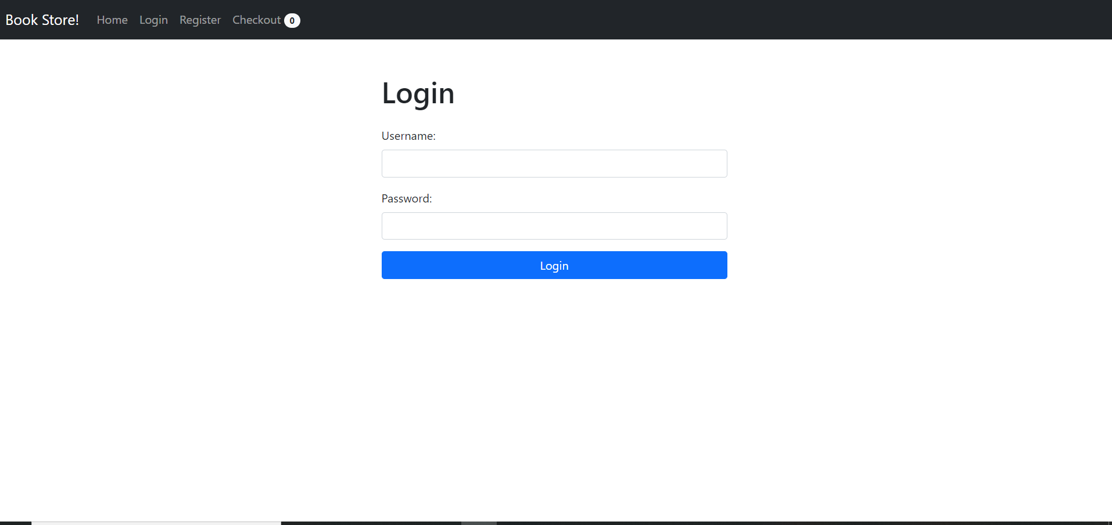
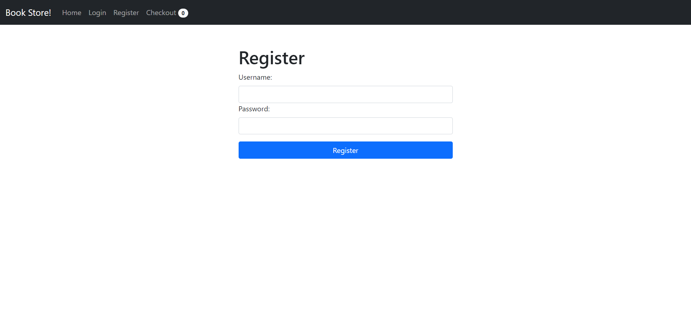

Slide 17
Özlem Çalı
Teşekkürler!

